Slide 1
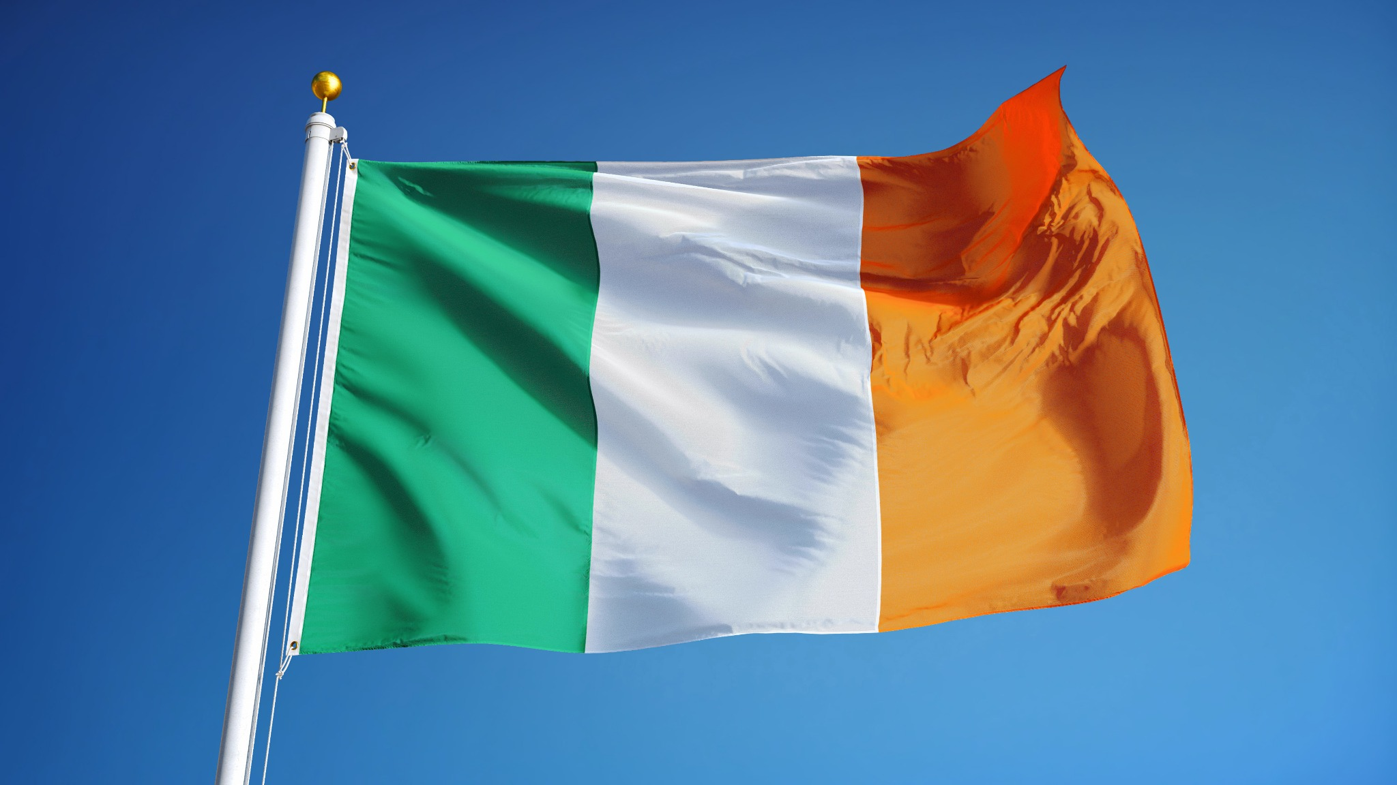
Irska
Iva Beloša 7.b

Slide 2
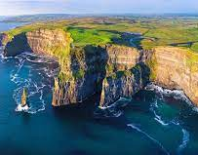
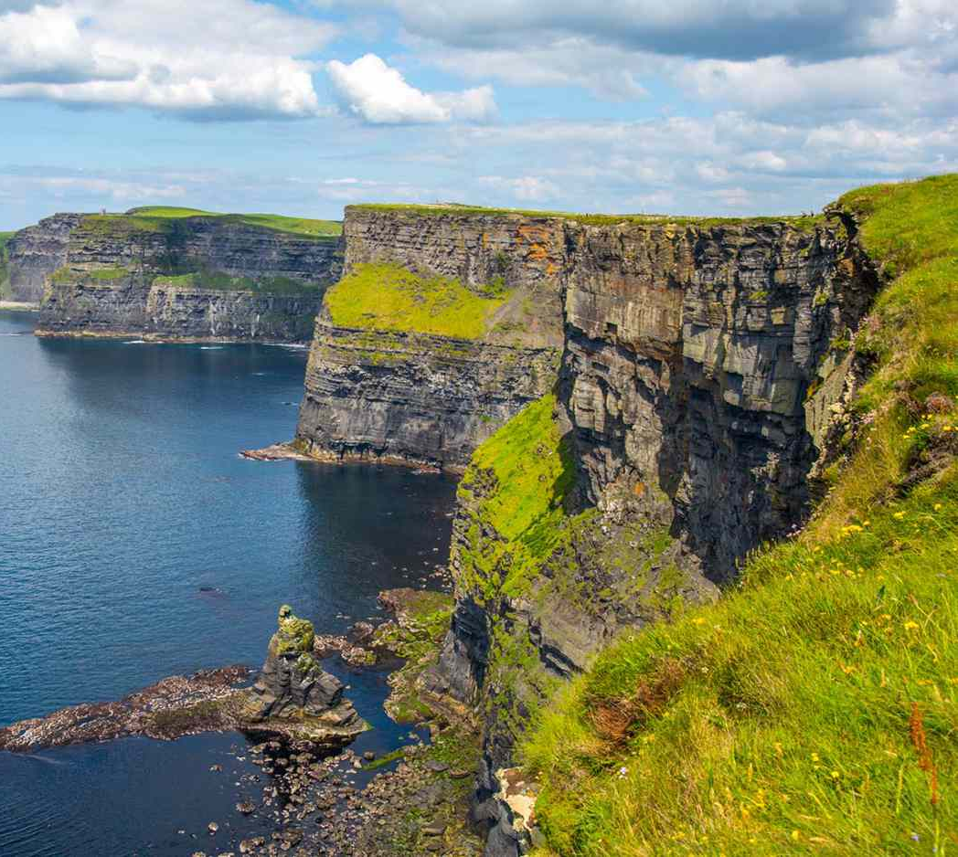
Prirodne posebnosti:
Cliffs of moher

Slide 3
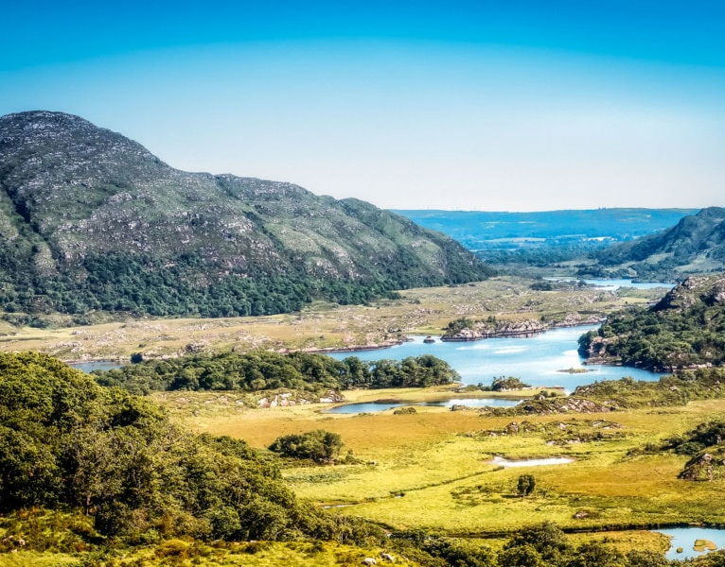
Nacionalni park Killarney

Slide 4
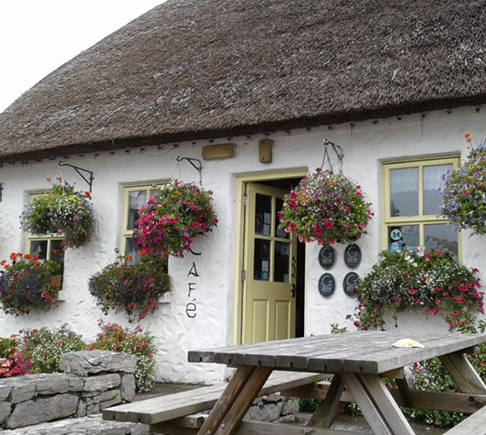
Aransko otočje

Slide 5
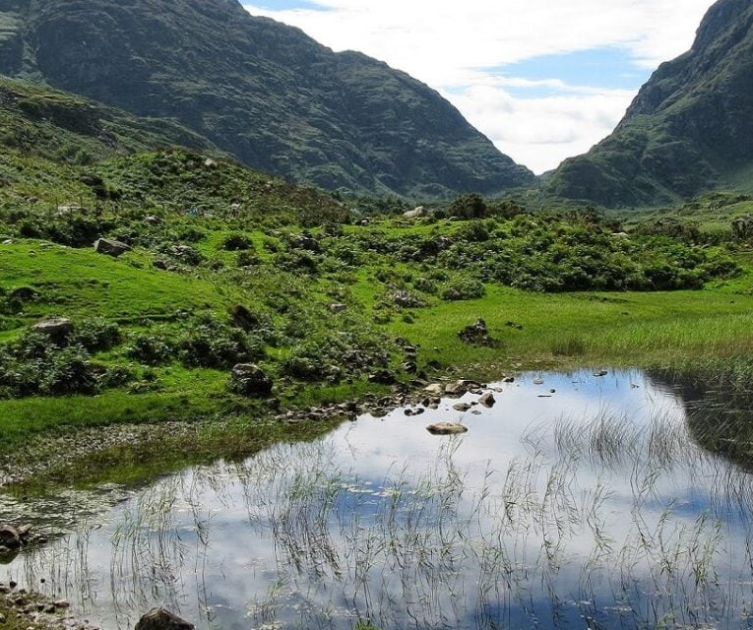
Glendlaugh

Slide 6
Društvena obilježja
5,3 milijuna stanovnika
26 grofovija
11,4% stranog stanovništva
Glavni grad: Dublin
Zemlja svetaca/ zeleni otok
MIchael D. Higgins

Slide 7
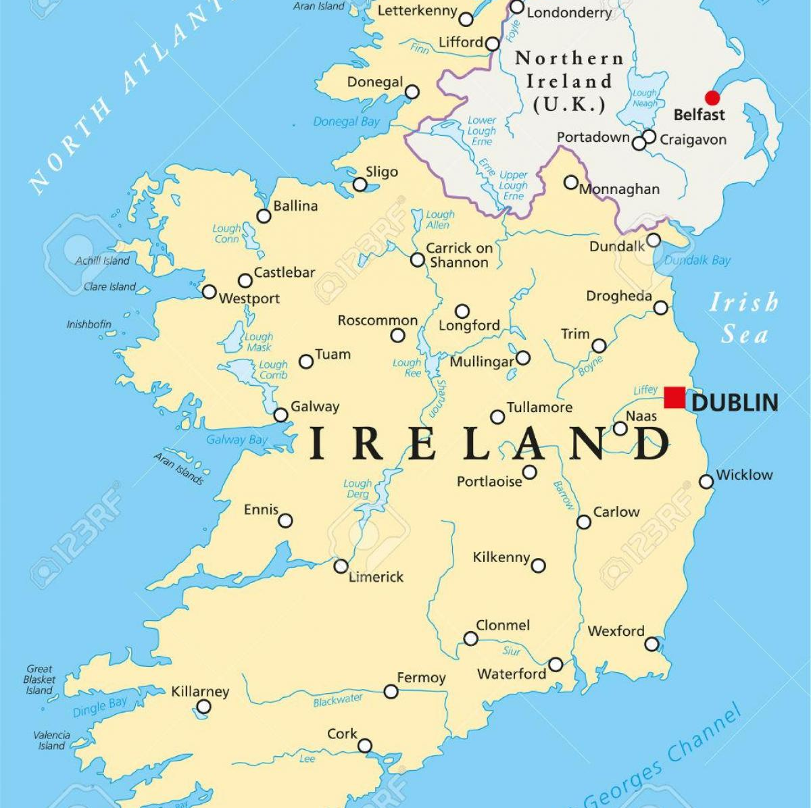
Geografski položaj

Slide 9
Reljef, klima I hidrološka obilježja
-prevladava gromadno gorje
-umjereno topla vlažna klima
-Darrow,Lee, Nore, Suir, Barrow, Blackwater, Shannon

Slide 10
Rijeka Shannon duga 386km

Slide 11
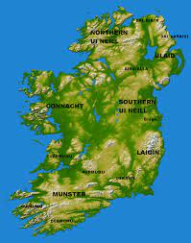
OBILJEŽJA STANOVNIŠTVA
FamilyID=Office_ArchiveTorn

Slide 12
Hrvatski-irski
Dobar dan!- Trathona maith!
Ja sam Iva.-Is mise Iva!
Napravila sam prezentaciju o Irskoj.- Rinne me cur I lathair faoi Eirinn.
Drago mi je.- Ta athas orm.

Slide 13
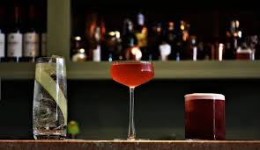
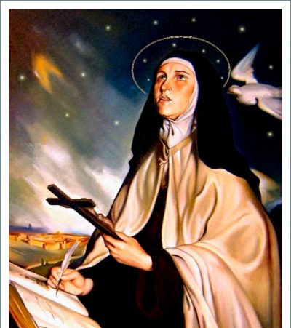
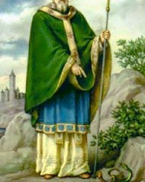
Irski običaji
Dan Sv.Patrika
'Križ svete Brigite’
‘Puba'

Slide 14
Irske tradicionalne nošnje

Slide 15
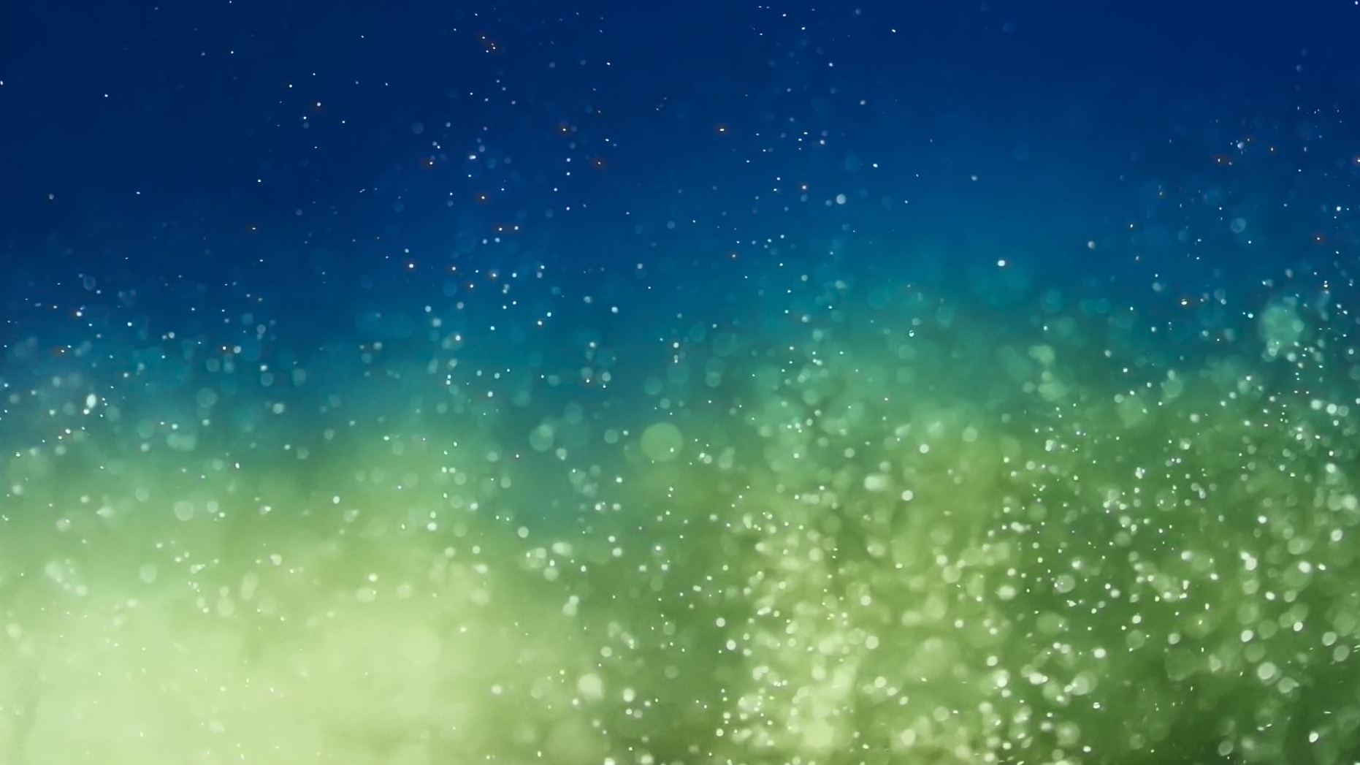
Crni puding
1l svježe svinjske krvi
2 šalice vrhnja
Pola šalice zobenih pahuljica
Pola žličice mljevenog papra
1 žličica soli
1 grančica tamjana
Svinjska crijeva

Slide 17
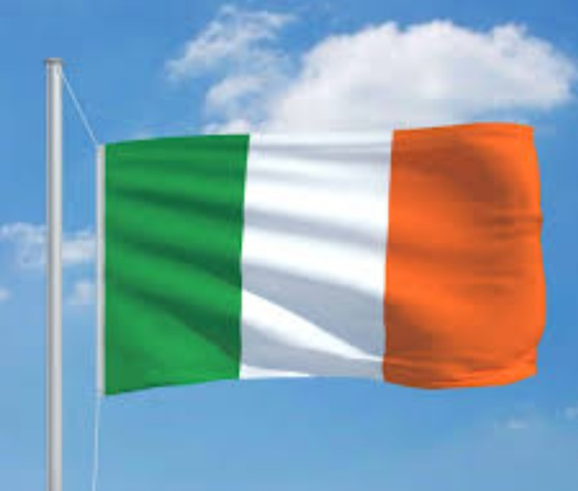
https://youtu.be/1iL1TqAw4ww
https://youtu.be/XdxGhKbdjxU

Slide 18
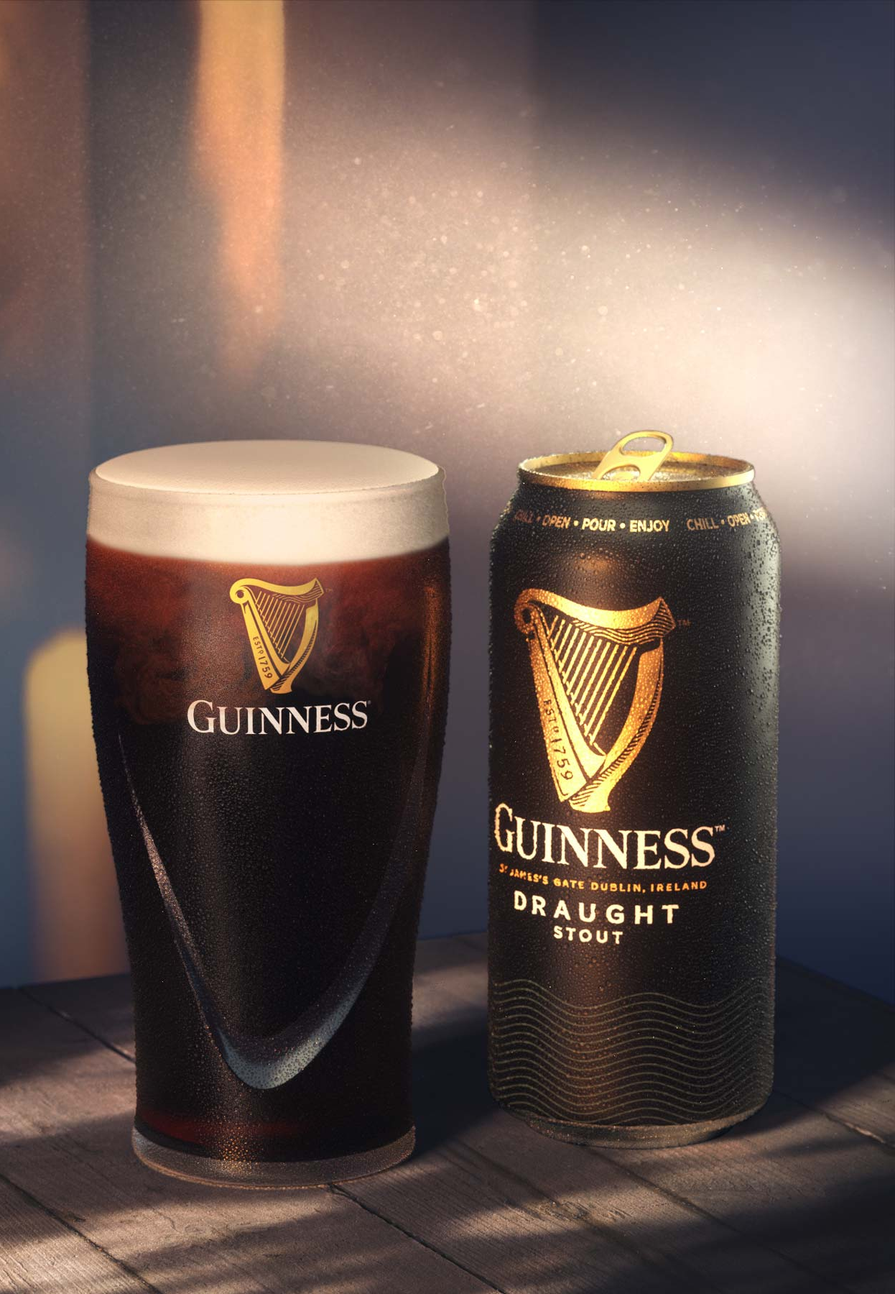
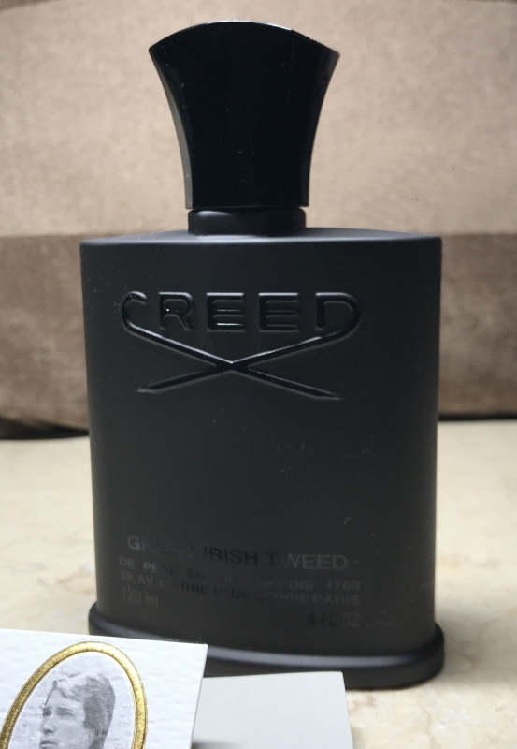
Irski proizvodi

Slide 19
Izvori:
https://hr.m.wikipedia.org/wiki/Irska
https://www.google.com/search?q=aransko+oto%C4%8Dje&oq=aransko+oto%C4%8Dje&aqs=chrome..69i57j46.6999j0j8&client=tablet-android-joyar&sourceid=chrome-mobile&ie=UTF-8&safe=active&ssui=on
https://www.google.com/search?q=guinessd&oq=guinessd&aqs=chrome..69i57j46j0l2.1817j0j8&client=tablet-android-joyar&sourceid=chrome-mobile&ie=UTF-8&safe=active&ssui=on

Slide 20
Hvala na pažnji! :)

